Slide 1
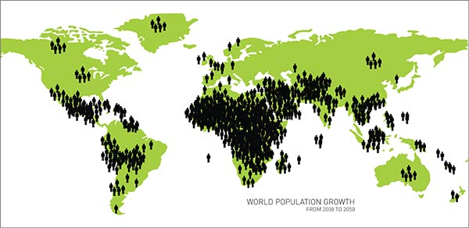
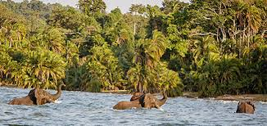
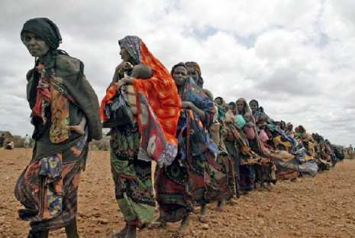
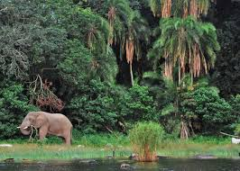
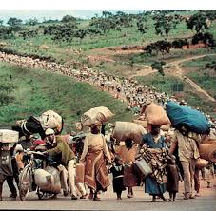
Migração Humana, Áreas Protegidas e benefícios no âmbito da Conservação na Tanzânia.
JONATHAN D. SALERNO,
MONIQUE BORGERHOFF MULDER,
AND SHAWN C. KEFAUVER.

Slide 2
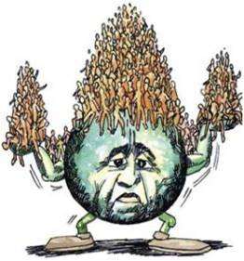
Introdução
A População humana está concentrada em lugares com maiores biodiversidades.
Resultando negativamente na biodiversidade local.
Motivação para criação de Áreas Protegidas (PA’s) é crescente.
Imigração para bordas das AP’s pode aumentar a pressão sobre os recursos locais.

Slide 3
Migração para PA’s – Diferentes escalas.
Wittemyer et al. (2008) – Encontrou elevadas taxas de crescimento populacional.
Pesquisas que consideram apenas crescimentos populacionais locais sem considerar um entorno são problemáticas.
A População migra para lugares onde existem terras disponíveis e baixa densidade, áreas onde frequentemente PA’s são estabelecidas.
Migram pelos benefícios propostos pelas PA’s.
Projetos, recursos naturais, infraestrutura, segurança.

Slide 4
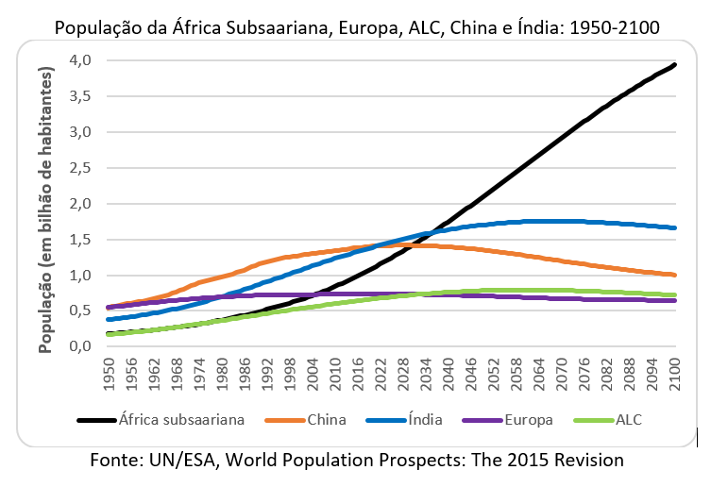
Objetivos
Estudar a dinâmica da população rural em relação ao alcance da conservação em toda a rede de parques nacionais na Tanzânia.
Encontrar explicações alternativas do porquê pessoas migram para terras próximas as PA’s.

Slide 5
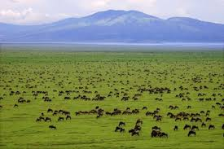
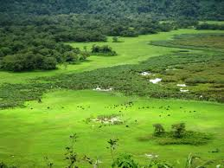
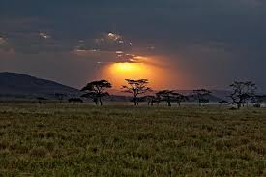
Área de Estudo

Slide 6
Material e Métodos
Fonte de dados
Variáveis demográficas (desde 2002).
Dados de conservação: Parques Nacionais da Tanzânia. (TANAPA) (Escolas, centros de saúde e infraestrutura).
Taxa de fertilidade.
Crescimento populacional (1988 – 2002)
NDVI – Proxy para funções ecossistêmicas e produtividade.
Unidades espaciais
12 Parques
Buffer: 0-10, 10-20, e 20-40km.
118 Distritos
Análise estatística
Testes estatísticos (Regressão e modelagem)
Análises espaciais – Grade de 1km
Modelos de regressão hierárquicos

Slide 7
Resultados
Densidade populacional e NDVI foram as únicas variáveis que obtiveram relação com a taxa de crescimento populacional.
Áreas adjacentes as PA’s influenciaram muito pouco nas taxas de crescimento.

Slide 8
As médias de crescimentos foram diferentes entre os distritos.
Buffer: 0-10 e 10-20 km
Buffer: 0-20 e 20-40 km

Slide 9
Discussão
Não ouve correlação entre a criação das PA’s com as taxas de migração.
Crescimento populacional elevado e fertilidade podem confundir as conclusões sobre migração com base apenas em taxas de crescimento.
Pessoas migram para áreas próximas as PA’s pelo acesso a terra e produtividade.

Slide 10
Há perigos potenciais na tomada de decisão de governo baseado em grandes regiões pois existem variações dentro dos distritos.
A maioria das PA’s teve decréscimo populacional.
Nada evidenciou imigração especificamente para explorar os recursos das PA’s.
As migrações populacionais estão mais ligadas a terras agricultáveis e facilidades do que a proximidades das PA’s.

Slide 11
Conclusões
Os resultados mostram as limitações e os benefícios de investigar a migração no entorno de PA’s com métodos existentes.
Devem incluir os fatores de imigração das áreas de origem dos imigrantes.
Embora algumas regiões apresente crescimento populacional, isso não pode ser relacionado diretamente com as PA’s.

Slide 12
Obrigado!
“Não vai arribar. É melhor o marido
E os filhos ficarem. Nós vamos andando
Temos muito que andar neste chão batido
As secas vão a morte semeando”.
Os Retirantes
Cândido Portinari

